Slide 1
به نام خدا
موضوع : کامران دیبا
تدوین : سوگل ابراری و مانلی خوشخو

Slide 2

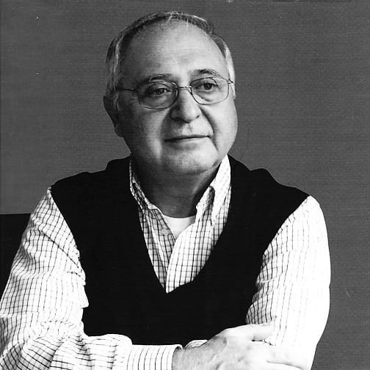
کامران دیبا

Slide 3
مشخصات کامران دیبا:
کامران طباطبایی دیبا
زاده:14 اسفند 1315
87 سال سن دارد
ملیت: ایرانی
جوایز:
جایزه معماری اقا خان
پروژه ها: موزه هنر های معاصر تهران
پارک شفق و فرهنگسرای دانشجو
دفتر مخصوص شهربانو فرح پهلوی
پارک و فرهنگسرای نیاوران
منزل مسکونی{موزه} پرویز تناولی
نماز خانه جنب موزه فرش ایران
مسجد دانشگاه جندی شاپور
شهر جدید شوشتر
ویلای{پیرونه}{اسپانیا}
ویلای{اسپارتینا} {اسپانیا}

Slide 4
خوانواد:
خاندان طباطبایی از خانواده های درباری ایران از دوره قاجاریان بودند
پدر او{ اسفندیار دیبا} دندانپزشک بود
مادر او علاقه زیادی به معماری و طراحی داخلی داشت
کامران دیبا پسر عموی اخرین ملکه ایران فرح پهلوی است.

Slide 5
تحصیل:
وی درسال1335 تحصیل خودش را در دانشگاه هاروارد در رشته معماری اغاز کرد او در زمان تحصیل با مراجعه به کتابخانه کنگره امریکا به دانش خود در زمینه های فلسفه و روان شناسی افزود .
در سال 1343 دانش اموخته این رشته شد و بعد از ان به مدت یکسال تحصیلات تکمیلی را در رشته جامعه شناسی ادامه داد.

Slide 6
بازگشت به ایران:
در سال 1345 به تهران برگشت
سخن او پس از بازگشت:
وقتی رسیدم تهران با یک محیط بسته روبرو شدم یک جامعه سنتی جا افتاده و بلکه از بعضی جهات عقب افتاده.
او یک سال بعد رئیس و طراح ارشد شرکت مهندسین مشاور{ داز} شد در سال 1977 {داز} 150 پرسنل داشت

Slide 7
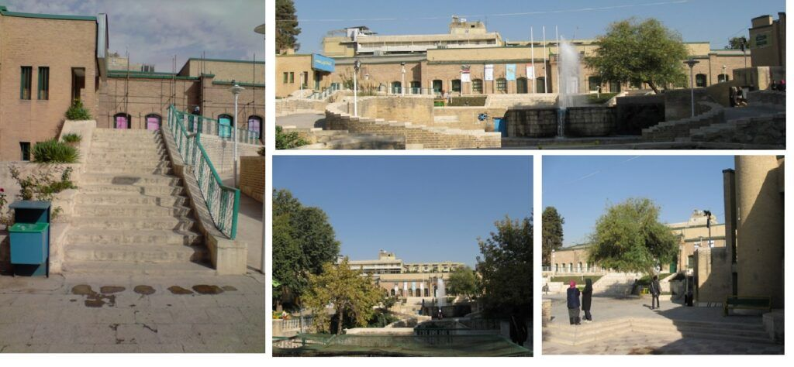
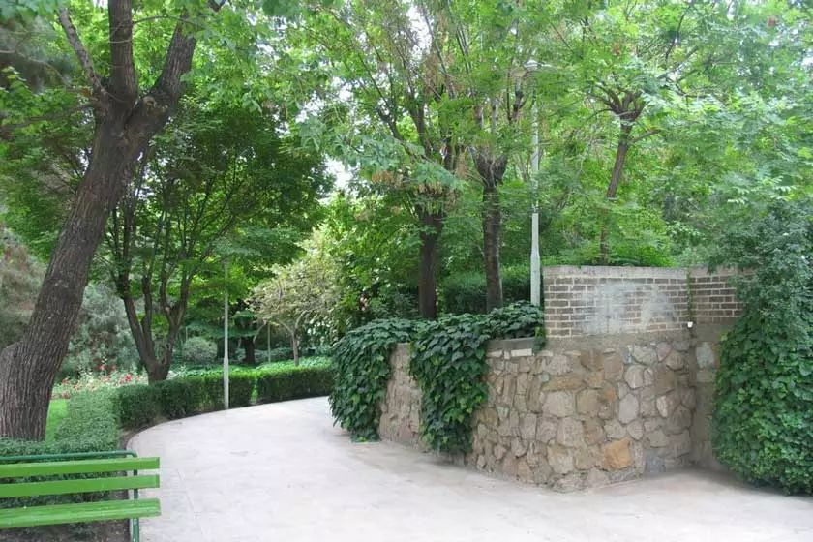
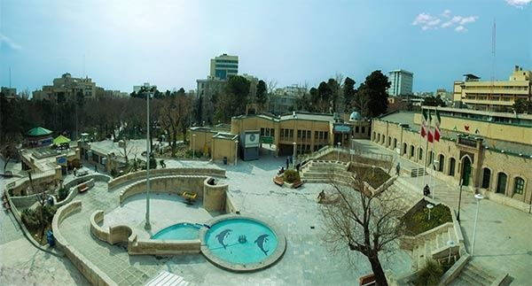
پارک شفق

Slide 8
پارک شفق
در محله یوسف اباد تهران اولین فرهنگسرای ایران و اولین باری بود که مجموعه ای با امکان انجام چند فعالیت فرهنگی در کنار یکدیگر قرار میگرفتند
طراحی مسیر های این پارک طوری که ادامه مسیر های پیاده رو از کوچه های اطراف ان است گودی ک امروزه برای بازی کودکان است در ان زمان گودال دفع زباله بوده است
پایه پل های این پارک بر اساس معماری پل های اصفهان و نرده راهروهای روی این پل بر اساس نرده های جایگاه سالن تاتر ساخنته شده اند

Slide 9
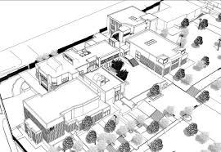
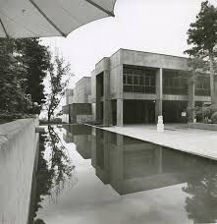
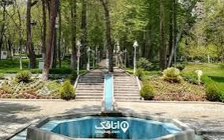
فرهنگ سرای نیاوران

Slide 10
فرهنگ سرای نیاوران
این بنا در موقعیت معتدل کوهستانی است و به علت وجود بادهای شمالی معماری ان به صورت شرق و غرب ساخته شده
ساختمان این بنا با بتن مسلح اجرا شده و نسبتا توانسته ساختار جدی از معماری سنتی و مدرن خلق نماید
سر در ورودی بنا متقارن
سردر برگرفته از ساختار هشتی در معماری سنتی است
حیاط مرکزی رواق ساختمان و نورگیر منحنی دار

Slide 11
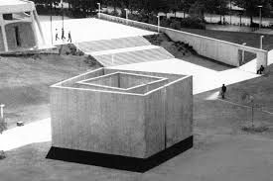
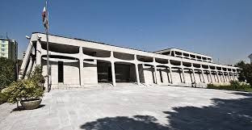
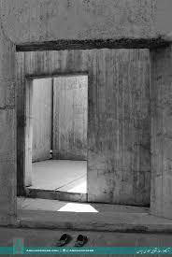
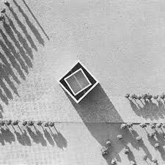
مسجد موزه فرش ایران
یکی از شاخص ترین نمونه های مینیمالیسم و پیوند میان سنت و نوگرایی است

Slide 12
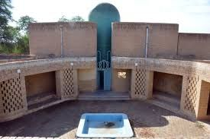
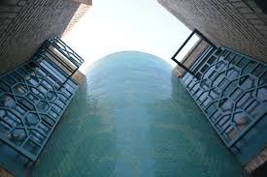
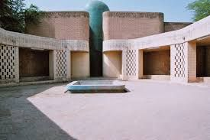
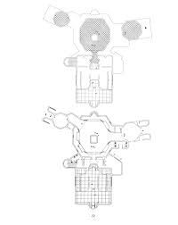
مسجد دانشگاه جندی شاپور

Slide 13
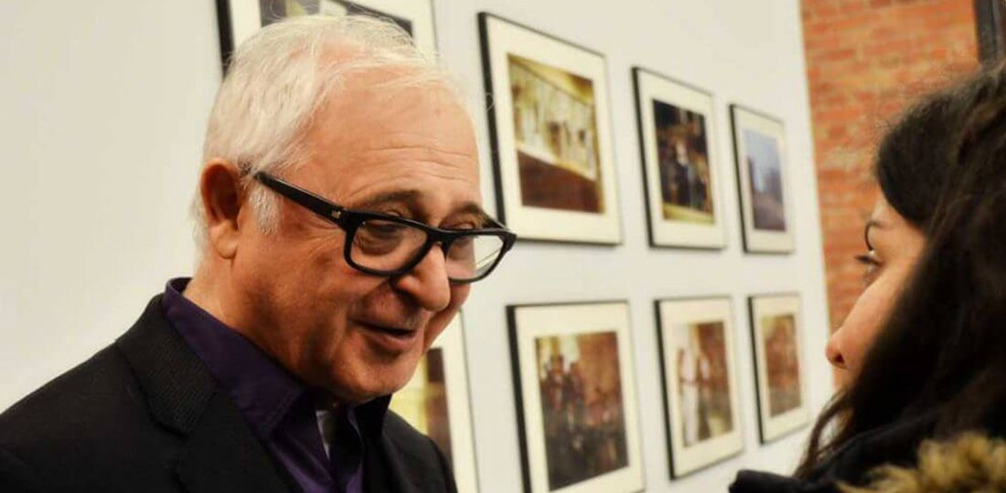
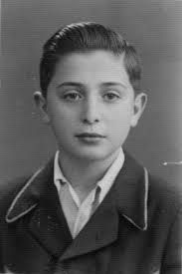
پس از انقلاب
در تابستان 1357 با اعتراضات انقلابی وتوقف پروژه های عمرانی در ایران کامران دیبا تصمیم گرفت از ایران خارج شود
و در اسپانیا و فرانسه برای همیشه اقامت گرفت و تا کنون به ایران باز نگشته

